Slide 1
De evolutie van het web
In een paar plaatjes

Slide 2

Tim Berners-Lee
Notes:
Bedenker web

Slide 3

Notes:
.. In 1989

Slide 4
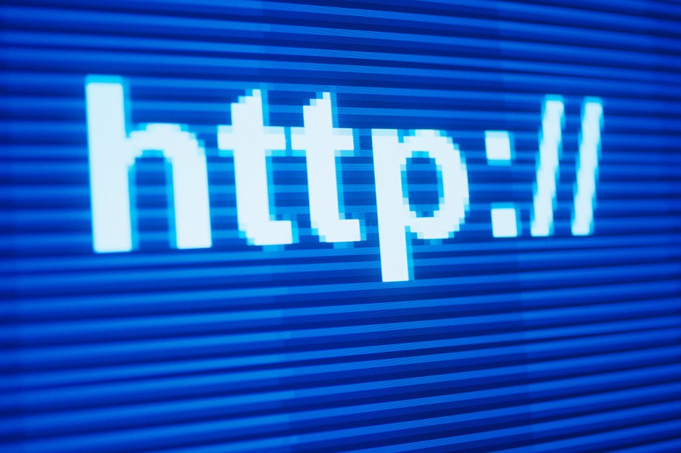
Notes:
HTTP en ..

Slide 5

Notes:
.. HTML

Slide 6
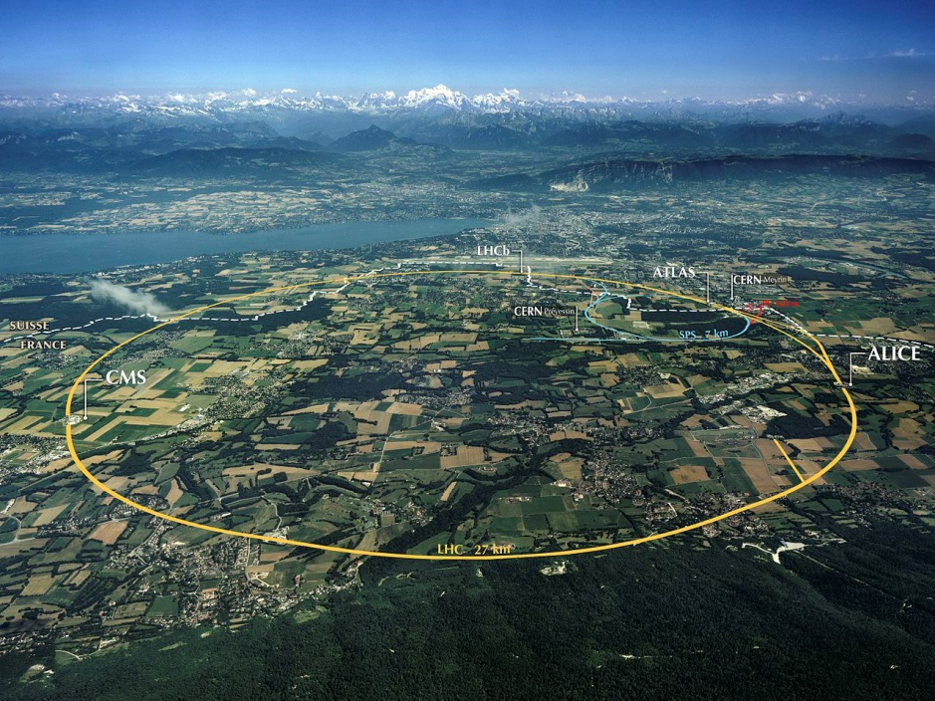
Notes:
Bij het CERN had met behoefte aan ..

Slide 7
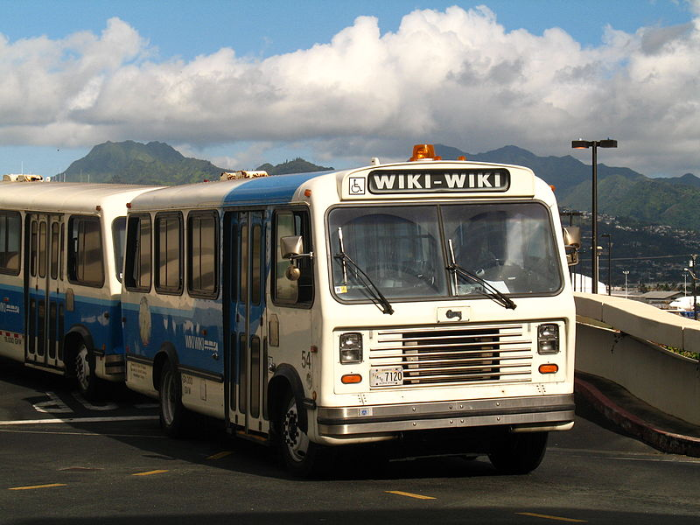
Notes:
.. Een documentsysteem zoals de huidige Wiki’s

Slide 8
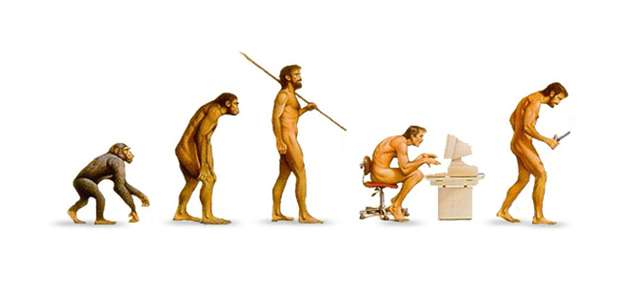
Notes:
Toen begon de evolutie van het web

Slide 9

Notes:
Het web begon statisch

Slide 10

Notes:
.. Toen gegenereerd
Generatie: HotMetaL Pro, FrontPage, etc. Ook: CGI scripts

Slide 11

Notes:
Daarna statisch: eerste applicatieservers

Slide 12
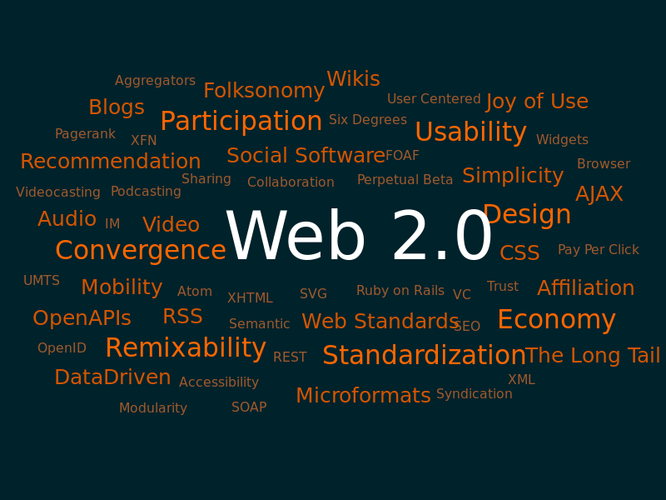
Notes:
Toen kwam Web 2.0 met al z’n buzzwords

Slide 13

Notes:
1999: in comes XHR (no, not the connector)

Slide 14
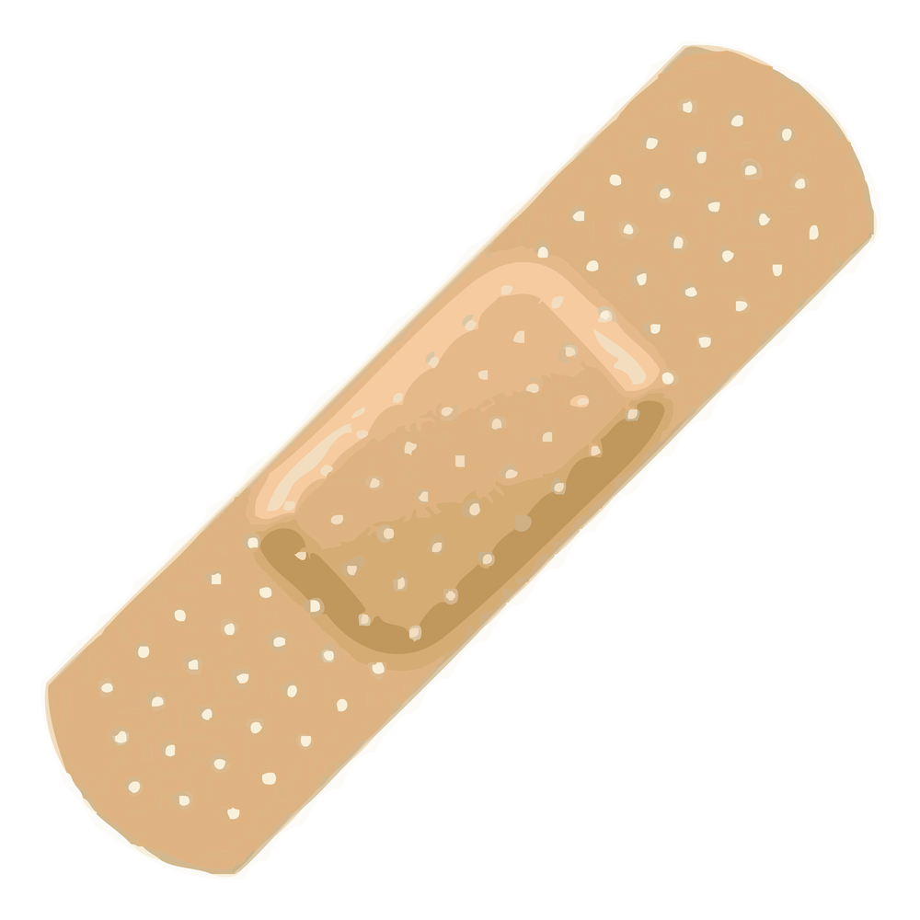

Notes:
??? Hoe goed is jouw koreaans

Slide 15
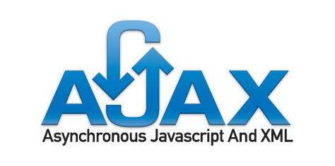
Notes:
Asynchronous: Ajax > Comet
Eerder al: Flash & applets
Andere pleisters:
SSL/TLS: transport security & authentication
Cookies: sessie
Keepalive: ietsje efficienter bandbreedtegebruik. Bleef half-duplex req/reply. En client-initiated. En: head of line blocking

Slide 16
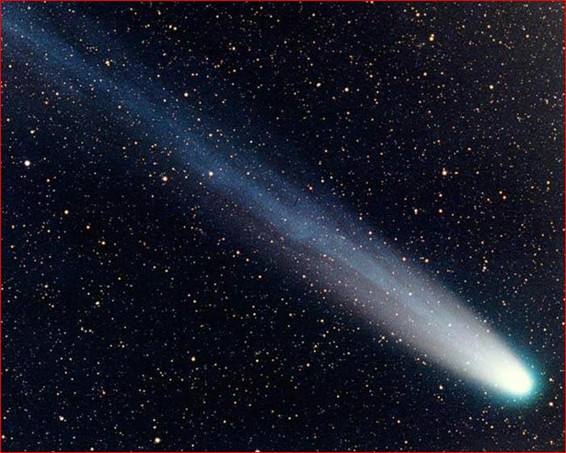

Slide 17
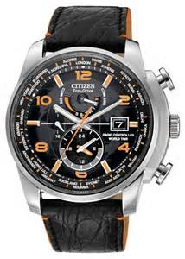
Notes:
Javascript als first class “Citizen”

Slide 18
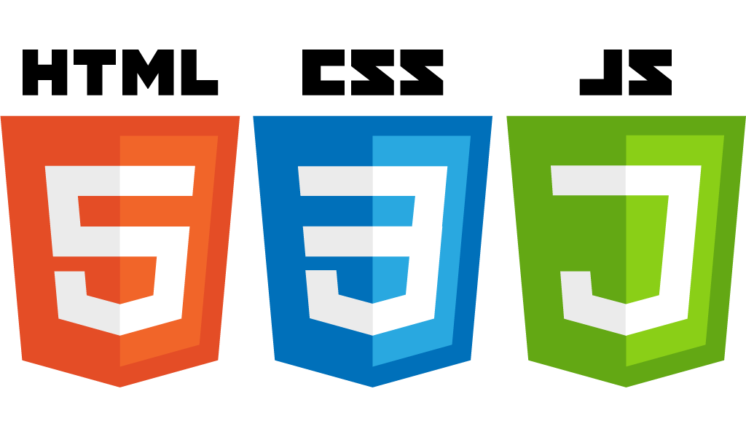
Notes:
Waaier met voor ieder wat wils

